Slide 1
Python プログラムを動かしてみる（Paiza.IO を使用）
（Python とプログラミングの基本）
URL: https://www.kkaneko.jp/pro/colab/index.html
金子邦彦

Slide 2
ここで学ぶこと
オブジェクト（変数）
式
条件分岐
配列
繰り返し
コンピュータの計算では、誤差が出てくることがある

Slide 3
オンライン開発環境 paiza.IO
プログラミングを行える Web サービス
https://paiza.io
ウェブブラウザを使う
たくさんの言語を扱うことができる
Java, Ruby, Python, PHP, Perl など

Slide 4
実習準備
① ウェブブラウザを起動する
② 次の URL を開く
https://paiza.io/
③ もし，表示が英語になっていたら，日本語に切り替える

Slide 5
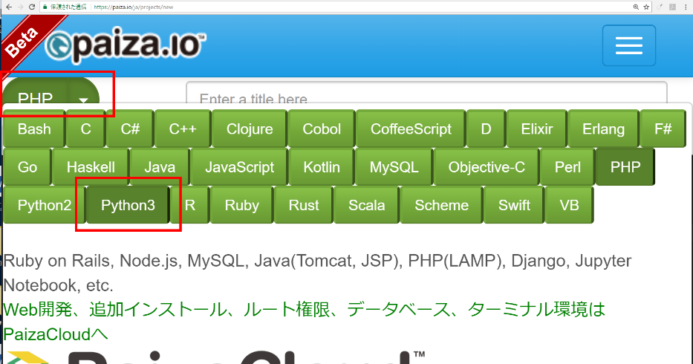
④ 「コード作成を試してみる」をクリック
⑤ 「Python 3」を選ぶ（左上のボタンをクリックするとメニューが出る）

Slide 6
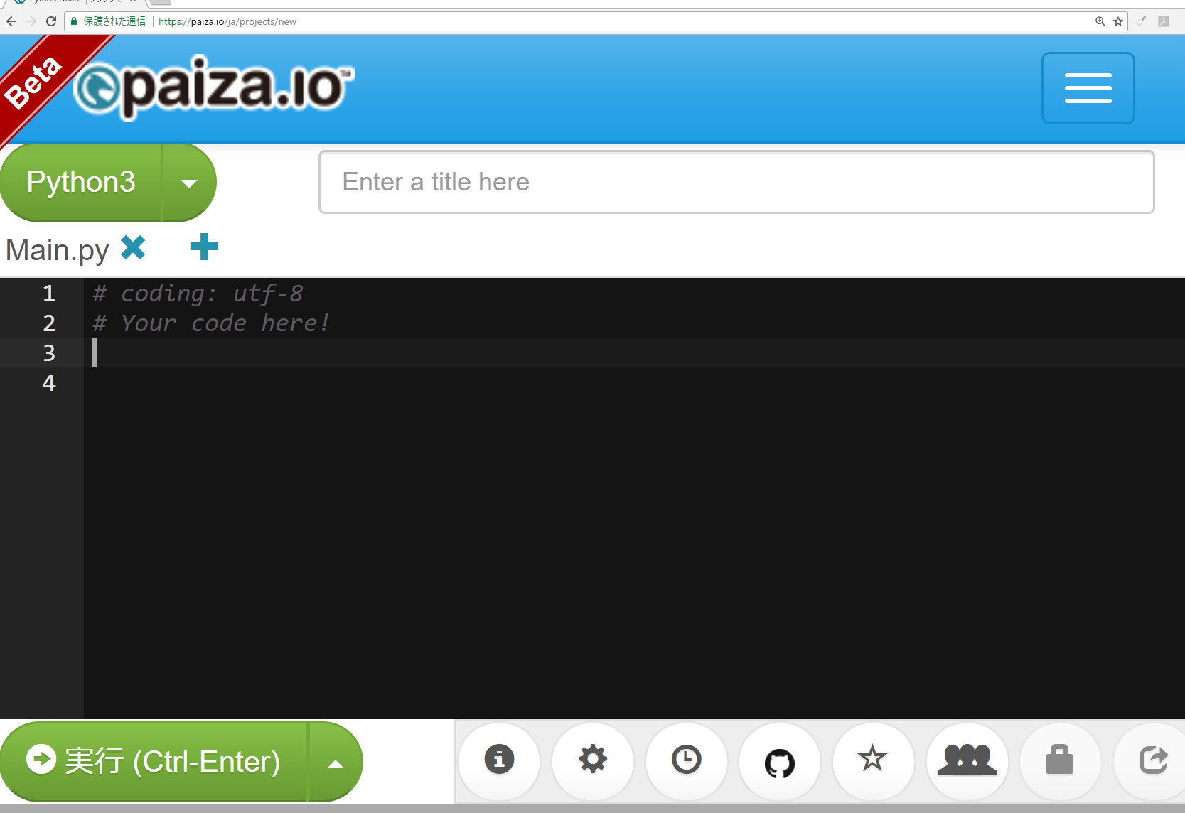
エディタ画面
プログラムを
書き換えること
ができる
実行ボタン

Slide 7
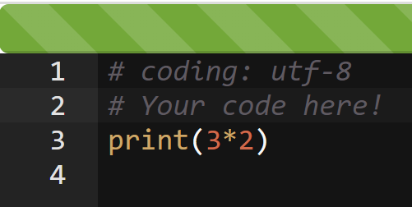
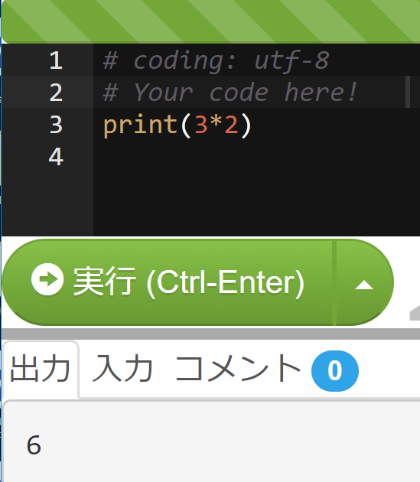
実習．計算
① 次のように入れて
print(3*2)
② 実行ボタンを押す．
結果を確認
すべて半角文字
「*」は掛け算の記号

Slide 8
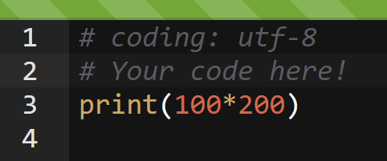
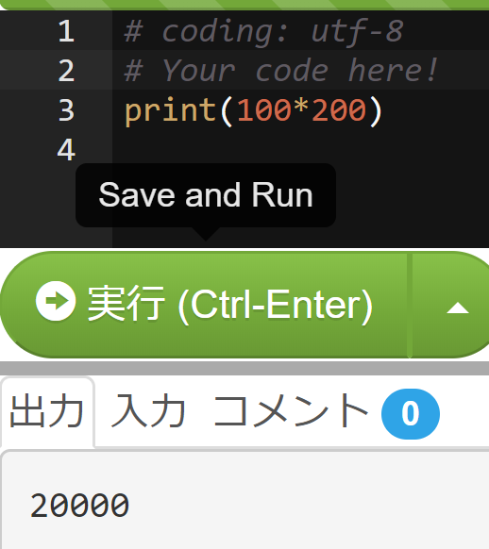
実習．計算
③ 次のように入れて
print(100*200)
④ 実行ボタンを押す．
結果を確認
すべて半角文字
「*」は掛け算の記号

Slide 9
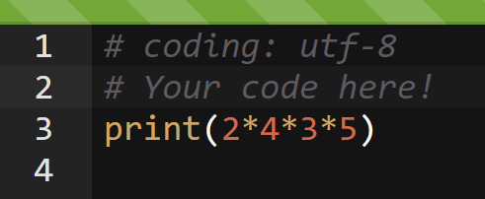
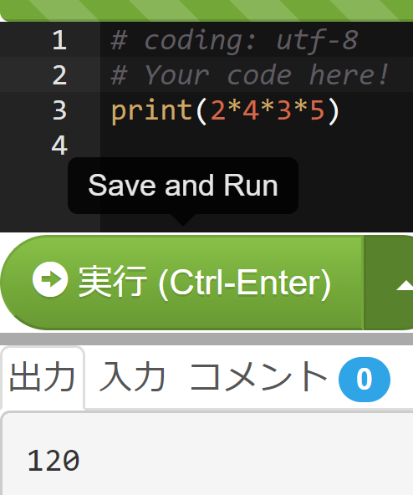
実習．計算
⑤ 次のように入れて
print(2*4*3*5)
⑥ 実行ボタンを押す．
結果を確認
すべて半角文字
「*」は掛け算の記号

Slide 10
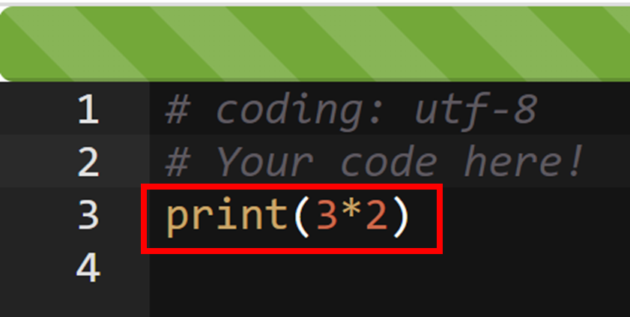
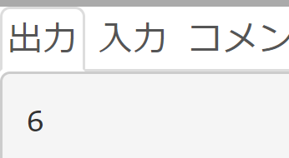
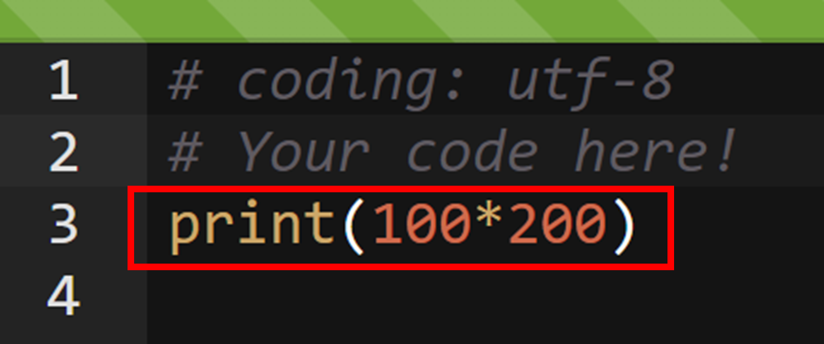
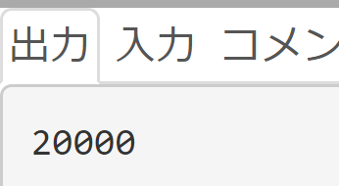
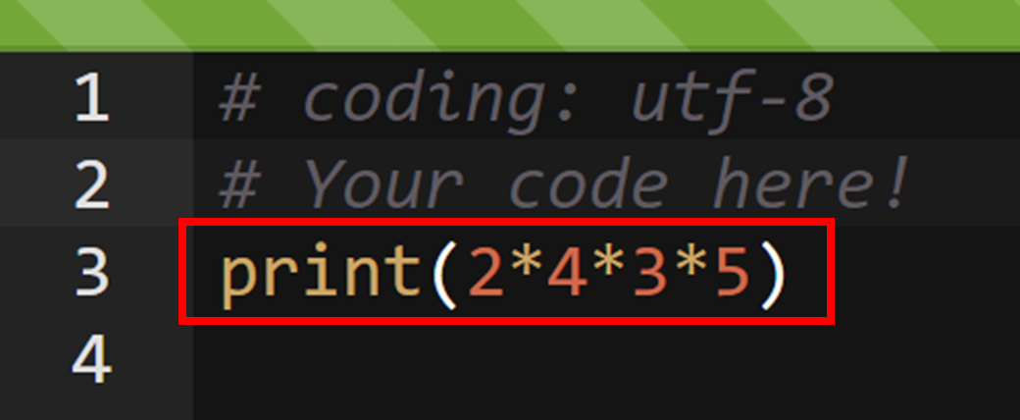
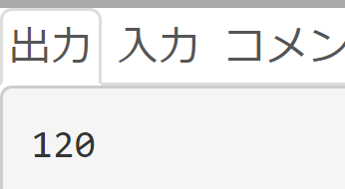
ここまでのまとめ
コンピュータを使って計算できる

Slide 11
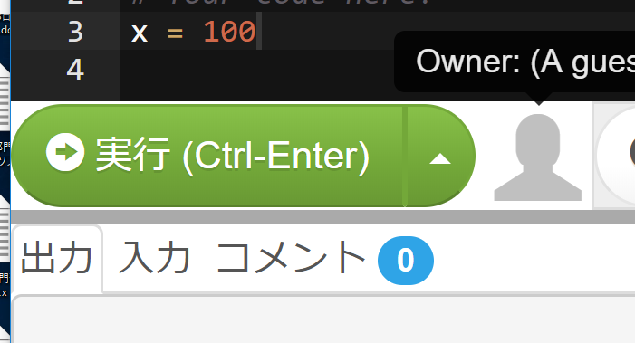
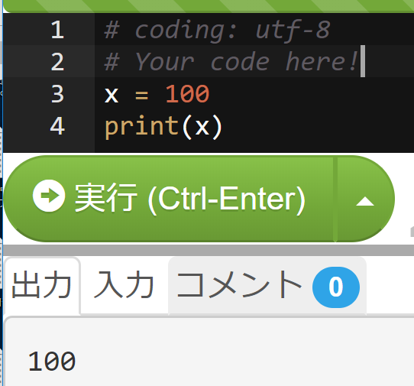
オブジェクト（変数）
オブジェクト（変数）は，値を覚えておくためのメモリとして使える
①「x = 100」を入れる
② その下に「print(x)」と書き加えて，実行ボタンを押す
x の値が表示される

Slide 12
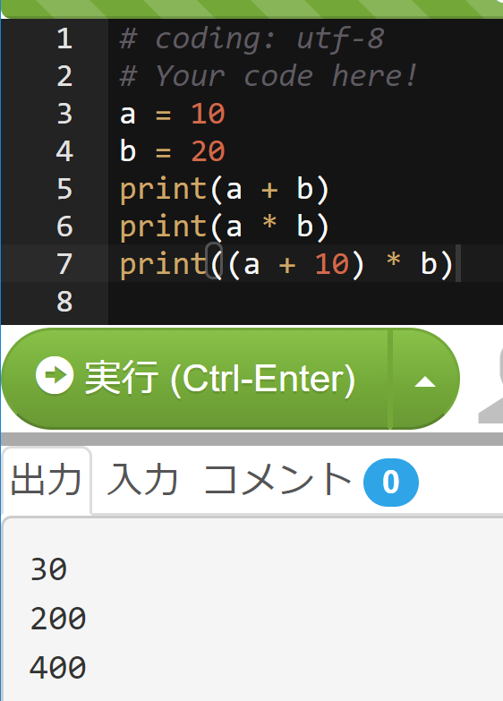
オブジェクト（変数）
次のように入れて，実行ボタンを押す．結果を確認
a = 10
b = 20
print(a + b)
print(a * b)
print((a + 10) * b)

Slide 13
ここまでのまとめ
式の実行結果として，値が表示される．
式の中には変数を使うことができる

Slide 14
条件分岐
変数の値によって，結果が変わる！
というようなこと（判断）
age の値が 12以下 → 500 yen
13以上 → 1800 yen

Slide 15
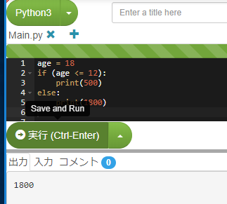
条件分岐
次のように入れて，実行ボタンを押す．結果を確認
age = 18
if (age <= 12):
print(500)
else:
print(1800)
if (age <= 12)の直後に「:」
else の直後に「:」
（どちらも，コロン）
字下げも正確に！
print の前に，「タブ (Tab)」を 1つだけ

Slide 16
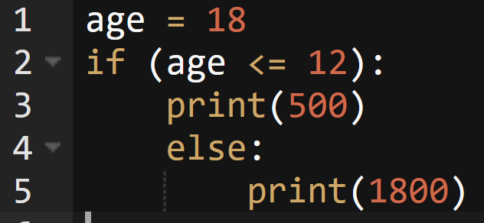
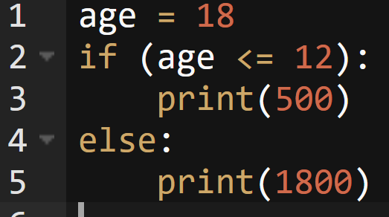
条件分岐での正しい字下げ
正しくない字下げ
正しい字下げ

Slide 17
配列
データの並びで，０から始まる番号（添字）が付いている

Slide 18
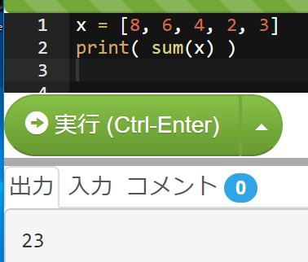
実習．合計
次のように入れて，実行ボタンを押す．結果 23 を確認
x = [8, 6, 4, 2, 3]
print( sum(x) )

Slide 19
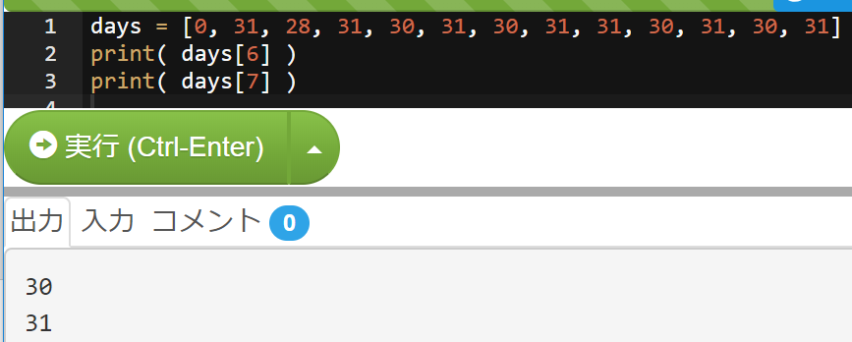
配列
6 月は 30日まである．7 月は 31日まである．
ポイント：月の日数についてのデータを作る
※ うるう年のことは考えないことにする
次のように入れて，実行ボタンを押す．結果を確認
days = [0, 31, 28, 31, 30, 31, 30, 31, 31, 30, 31, 30, 31]
print( days[6] )
print( days[7] )

Slide 20
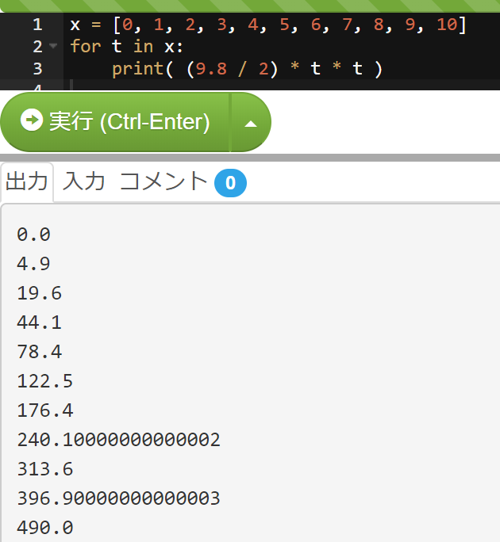
配列と繰り返し
次のように入れて，実行ボタンを押す．結果を確認
x = [0, 1, 2, 3, 4, 5, 6, 7, 8, 9, 10]
for t in x:
print( (9.8 / 2) * t * t )
繰り返す処理
for を使って計算を繰り返している
t の値は 0, 1, 2, 3, 4, 5, 6, 7, 8, 9, 10
と変化し，全部済んだら終わる

Slide 21
計算誤差
コンピュータで「１÷３」 を求めるとどうなると思いますか
１．0.333333333333333333333333333333
と無限に表示される
２．計算できない
３．正確な値が表示されない（誤差を含む）

Slide 22
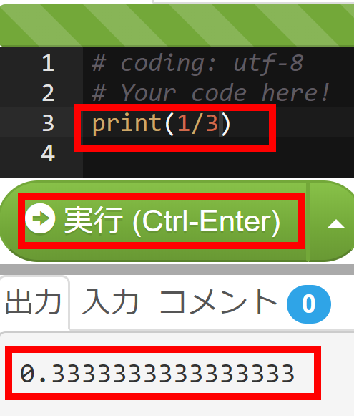
計算誤差
次のように入れて，実行ボタンを押す．結果を確認
print(1/3)
0.000000000000000033333333333333333333333333333333333...
が誤差！

Slide 23
関連資料
Python まとめページ
https://www.kkaneko.jp/cc/python/index.html
Python とプログラミングの基本
Google Colaboratory を使用．
https://www.kkaneko.jp/cc/colab/index.html
Python 入門（全６回）
Google Colaboratoryを使用．
https://www.kkaneko.jp/cc/pf/index.html
Python プログラミング演習（全９回）
Python Tutor, VisuAlgo を使用
https://www.kkaneko.jp/cc/po/index.html
さまざまな Windows アプリケーションのインストールと設定
https://www.kkaneko.jp/cc/tools/index.html

